Slide 1
Chào mừng các em đến với
tiết Tiếng Việt
Giáo viên: Bùi Phương Thảo

Slide 2
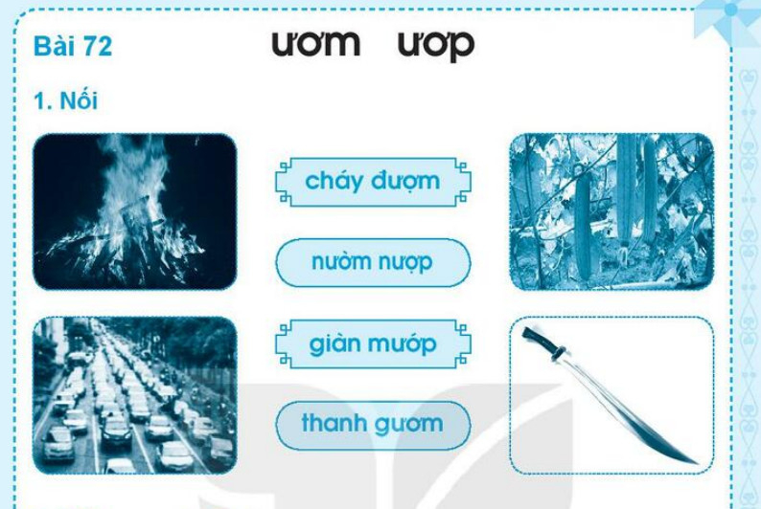

Slide 4
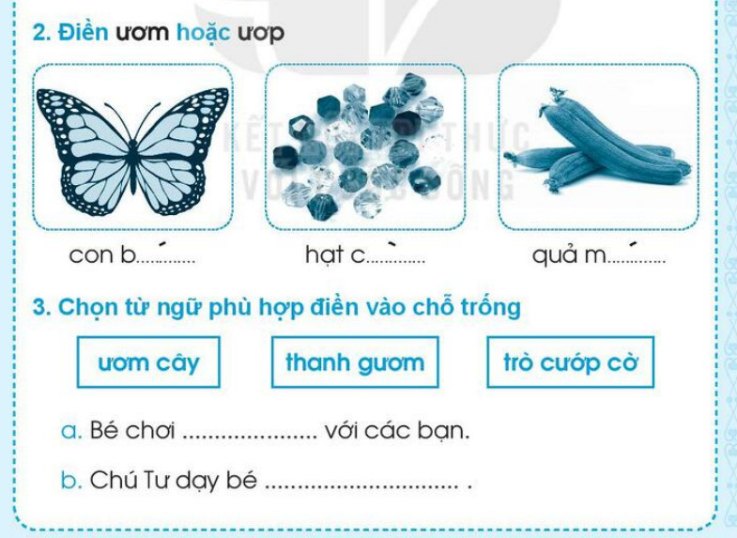

Slide 5
­ươm
­ươm
­ươp
trò c­ướp cờ
­ươm cây.

Slide 6
Cảm ơn thầy cô và các em học sinh

